Slide 1
ACCIONES PARA PERFECCIONAR EL TIRO LIBRE EN BASQUETBOLISTAS JUVENILES DE LA SELECCIÓN DE BÁSQUET SUB 16 DE LA UNIDAD EDUCATIVA SAINT DOMINIC SCHOOL
Autor: Lic. Ricardo Cruz

Slide 2
Introducción
Los tiros libres en el baloncesto contribuyen al rendimiento técnico-táctico del jugador y el equipo, por lo cual potenciar la efectividad en dicho elemento técnico posibilita incrementar el rendimiento deportivo. Por consiguiente, el objetivo de la investigación es diseñar una alternativa metodológica para el perfeccionamiento del tiro libre de los jugadores de baloncesto categoría Sub 16 de la Unidad Educativa Saint Dominic School. El estudio implica el análisis descriptivo y correlacional de las variables de interés estudiadas, incluyendo los estudios mediante encuesta que posibilitan describir algunos aspectos de la realidad. Se investiga la población de jugadores del equipo Sub 16 de baloncesto de la Unidad Educativa Saint Dominic School (15 jugadores del sexo masculino), incluyendo la paliación de la técnica de Iadov. La pruebas teóricas y empíricas demostraron la existencia de un bajo rendimiento en los tiros libres de los basquetbolistas de la Unidad Educativa Saint Dominic School, implicando la necesidad de establecer estrategias de trabajo para perfeccionar técnico y tácticamente la técnica mencionada. La implementación de las acciones metodológicas posibilitó incrementar significativamente el rendimiento técnico-táctico de los basquetbolista sometidos a estudio, por lo cual se cumplimentó el objetivo de la investigación

Slide 3
Problema
Cómo se contribuye al perfeccionamiento del tiro libre en basquetbolistas juveniles de la selección de Básquet Sub 16 de la Unidad Educativa Saint Dominic School

Slide 4
Objetivo General
El objetivo es diseñar una alternativa metodológica para el perfeccionamiento del tiro libre de los jugadores de baloncesto categoría Sub 16 de la Unidad Educativa Saint Dominic School.

Slide 5
Objetivos Específicos
Fundamentar teórica y metodológicamente la importancia del estudio de los condicionantes para lograr efectividad en los tiros libres del baloncesto.
Delimitar las deficiencias presentadas por el equipo evaluado que influyen en la efectividad del tiro libre del baloncesto.
Diseñar una propuesta metodológica que permita un perfeccionamiento en el lanzamiento del tiro libre en los basquetbolistas de la categoría Sub 16 de la Unidad Educativa Saint Dominic School.

Slide 6
Hipótesis
El diseño de una alternativa metodología con acciones estratégicas orientadas al tiro libre del baloncesto, perfeccionará el rendimiento técnico-táctico en basquetbolistas juveniles de la selección Sub 16 de la Unidad Educativa Saint Dominic School.

Slide 7
Tipo de Investigación
El estudio implica el análisis descriptivo de las variables de interés estudiadas y relacionados con la técnica del tiro libre en el baloncesto, incluyendo los estudios mediante encuesta que posibilitan describir algunos aspectos de la realidad. Por otra parte, se realiza una comparación entre las variables registradas y procesadas de la efectividad del tiro libre en la muestra sometida a estudio.

Slide 8
Población y Muestra
Se investiga la población de jugadores del equipo Sub 16 de baloncesto de la Unidad Educativa Saint Dominic School (15 jugadores del sexo masculino) en Quito, República del Ecuador, los cuales poseen entre tres a cuatro años de experiencia deportiva en otras categorías inferiores.

Slide 9
Tratamiento y análisis estadístico de los datos
Se utilizarán estadígrafos diversos, entre los que se encuentra el Microsoft Excel en su versión 2013, tabulando los datos y procesando en lo fundamental estadísticas de tendencia central. Para el tratamiento y análisis de los datos se incluirá el SPSS v22, con énfasis en estadística no paramétricas conocida como la Prueba de los Rangos con Signo de Wilcoxon (p≤0,05). En el registro de la información se empleará un protocolo observacional diseñado por el autor de la investigación, el cual se ha adaptado de otros protocolos observacionales comunes en el baloncesto.

Slide 10
Propuesta
Acciones metodológicas implementadas:
Fase I. Diagnóstico realizado al proceso de preparación técnica
Fase II. Planteamiento e instrumentación de la estrategia metodológica

Slide 11
Propuesta
Acciones metodológicas implementadas. EJERCICIOS PARA MEJORAR LA EFECTIVIDAD EN LOS TIROS LIBRES:
Etapa general: El Manejo del balón (3 ejercicios esenciales)
Representación ideómotora y ejercicios posturales (5 ejercicios esenciales)
Altos volúmenes de trabajo sin elevación del pulso (7 ejercicios esenciales)
Tiro en condiciones cambiantes de juego (3 ejercicios esenciales)
Variabilidad de la intensidad antes del juego (5 ejercicios esenciales)
Visualización del punto de referencia (4 ejercicios esenciales)
Sesiones de tiro cambiando la percepción del esfuerzo (3 ejercicios esenciales)
Tiro en condiciones de juego (3 ejercicios esenciales)

Slide 12
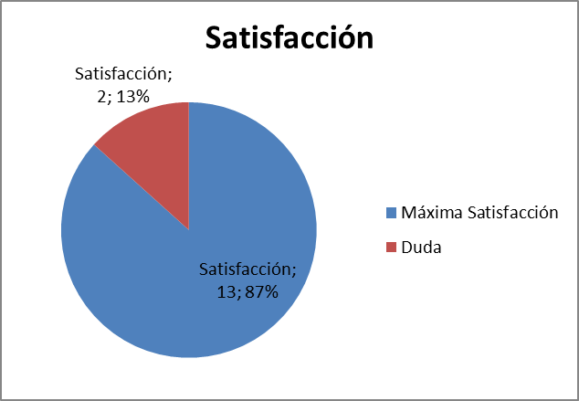
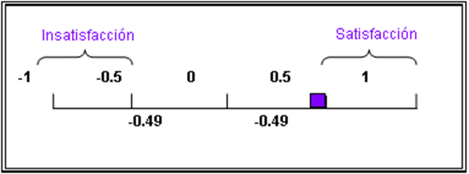
Resultados
La técnica de Iadov posibilita además conocer cuál es el índice de satisfacción grupal, mediante determinada formula la cual se puede consultar a continuación:

Slide 13
Resultados
ESTUDIO DE LA EFECTIVIDAD DEL TIRO LIBRE en entrenamientos
La Prueba de Wilcoxon evidencia la existencia de diferencias significativas (p=0,001), demostrando a través de los rangos promedios que los 15 alumnos (Rangos Positivos: 15) mejoraron su efectividad en los tiros libre de forma significativa; por lo cual, y al menos en las pruebas realizadas en los entrenamientos se evidencia un perfeccionamiento del rendimiento técnico-táctico en la muestra sometida a estudio.

Slide 14
Resultados
ESTUDIO DE LA EFECTIVIDAD DEL TIRO LIBRE en entrenamientos
La Prueba de Wilcoxon evidencia la existencia de diferencias significativas (p=0,001), demostrando a través de los rangos promedios que los 14 alumnos (Rangos Positivos: 15) mejoraron su efectividad en los tiros libre de forma significativa y un solo alumno mantuvo su mismo rendimiento (Rango Empates: 1); por lo cual, y al menos en las pruebas realizadas en competición se evidencia un perfeccionamiento del rendimiento técnico-táctico en la muestra sometida a estudio.

Slide 15
Conclusiones
El análisis de contenido de las diferentes fuentes de investigación relacionadas con los tiros libres del baloncesto, evidenció que la técnica de tiros libres es de suma utilidad para la obtención de altos rendimientos deportivos. Lo anterior evidencia la necesidad de perfeccionar dicho elemento técnico.
La pruebas teóricas y empíricas demostraron la existencia de un bajo rendimiento en los tiros libres de los basquetbolistas de la Unidad Educativa Saint Dominic School, implicando la necesidad de establecer estrategias de trabajo para perfeccionar técnico y tácticamente la técnica mencionada.
Se concretó las acciones metodológicas a través del diseño e implementación de ejercicios que potencien los tiros libres.
La implementación de las acciones metodológicas posibilitó incrementar significativamente el rendimiento técnico-táctico de los basquetbolista sometidos a estudio, por lo cual se cumplimentó el objetivo de la investigación.

Slide 16
Recomendaciones
Profundizar en el objetivo de estudio para valorar posibles nexos con otros tipos de componentes de la preparación deportiva.
Socializar los resultados de la investigación a través de congresos científicos y publicaciones.

Slide 17
GRACIAS POR SU ATENCIÓN

